Slide 1
Redes Neuronales
Redes multicapa

Slide 2






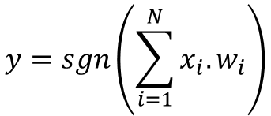


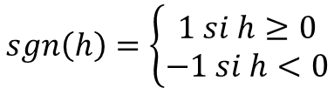


Perceptrón simple (Diagrama)
Diagrama del perceptron simple
Notes:
Es el modelo matemático mas simple de una neurona.
Los canales 𝑥 ∈ ℝ de entrada corresponden biológicamente a las dendritas. Una de ellas (𝑥_0) se utiliza como bias y su valor es siempre “1”.
La salida 𝑦 es una clasificación entre dos clases (1 o -1) y biológicamente corresponde al axón.
Se utiliza como clasificador de los patrones de entrada, los cuales pueden pertenecer a una clase 𝛿_1 (𝑦=1) o a una clase 𝛿_2 (𝑦=−1).
Para realizar la clasificiación se realiza el producto escalar entre el patrón de entrada (x) y los pesos (w) y a este resultado se le aplica la función signo. Si los pesos están definidos correctamente, el perceptrón dara a su salida un 1 para los patrones pertenecientes a la clase 𝛿_1 o un -1 para los patrones pertenecientes a la clase 𝛿_(−1).
Ejemplo: compuerta AND

Slide 3
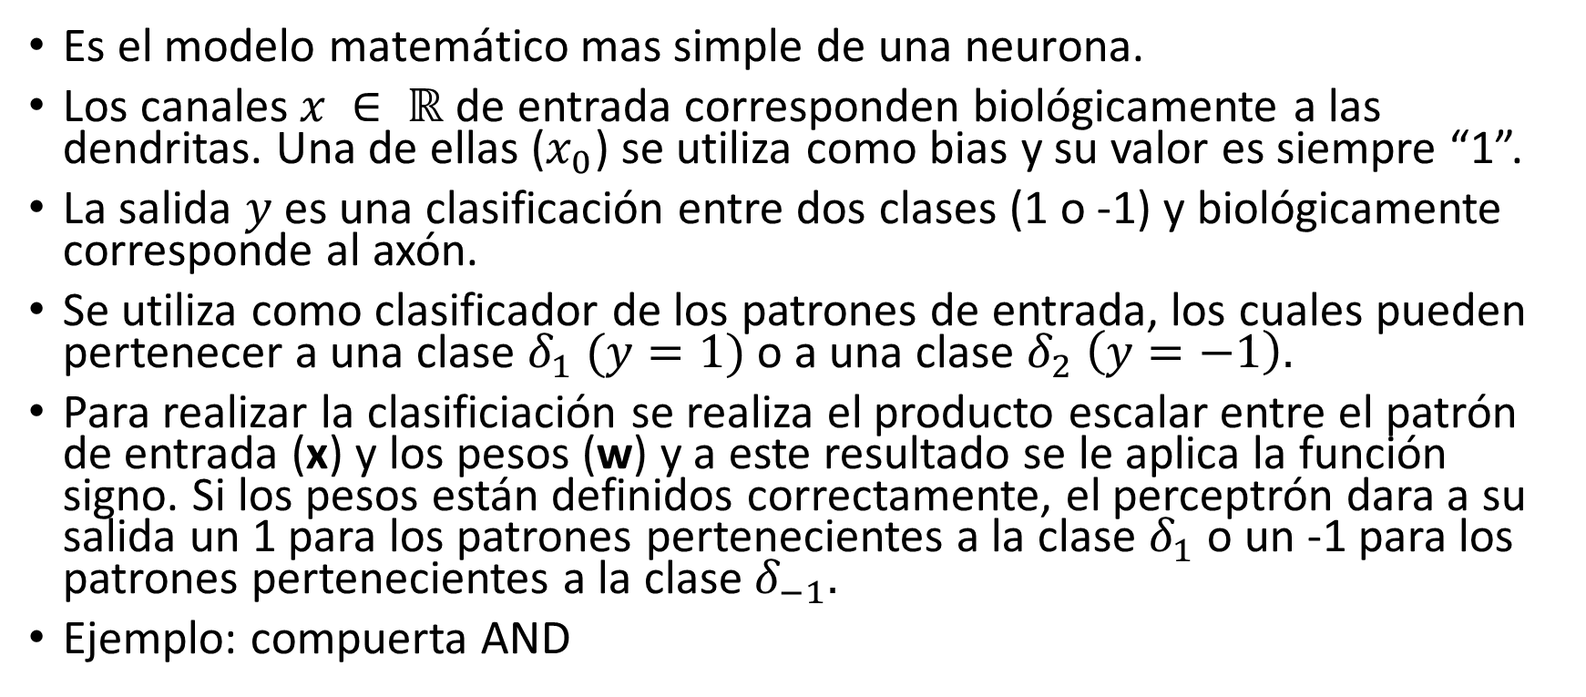
Perceptrón simple

Slide 4
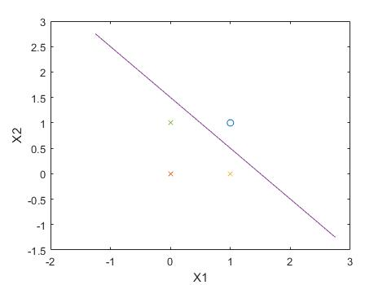
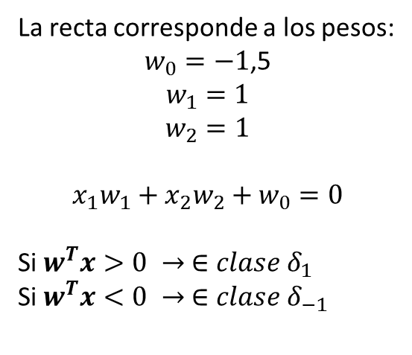
Perceptrón simple (Ej: AND)
Se utiliza para clasificar patrones de entrada en dos tipos. Un ejemplo de ello es la compuerta AND de dos variables de entrada:
X1 | X2 | Y
0 | 0 | -1(o)
0 | 1 | -1(x)
1 | 0 | -1(x)
1 | 1 | 1(x)

Slide 5
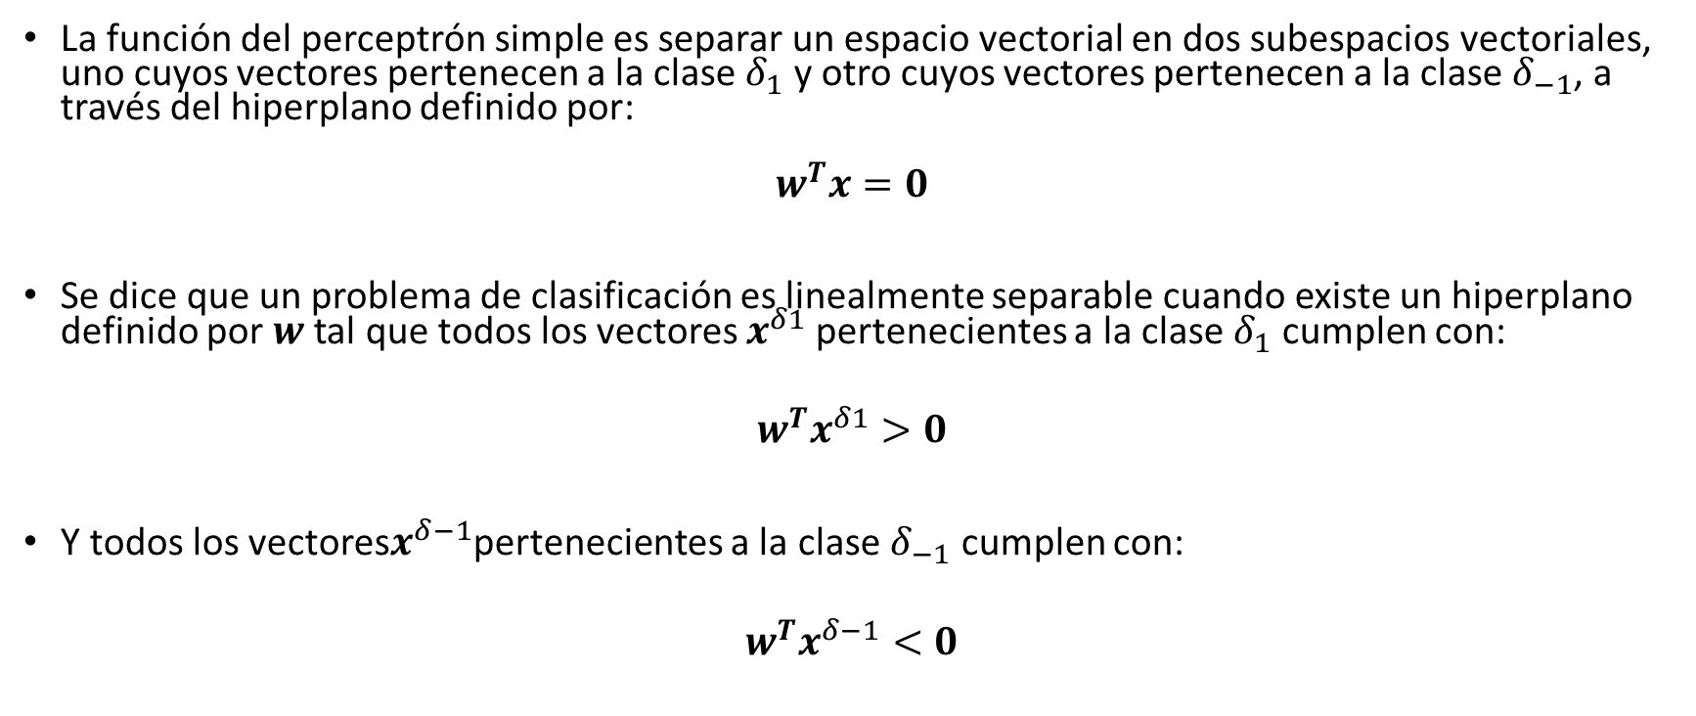
Perceptrón simple (Separabilidad lineal)

Slide 6
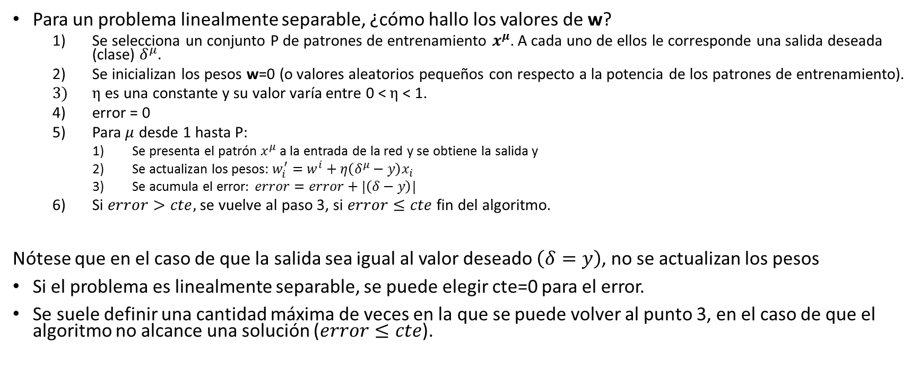
Perceptron simple (aprendizaje)

Slide 7
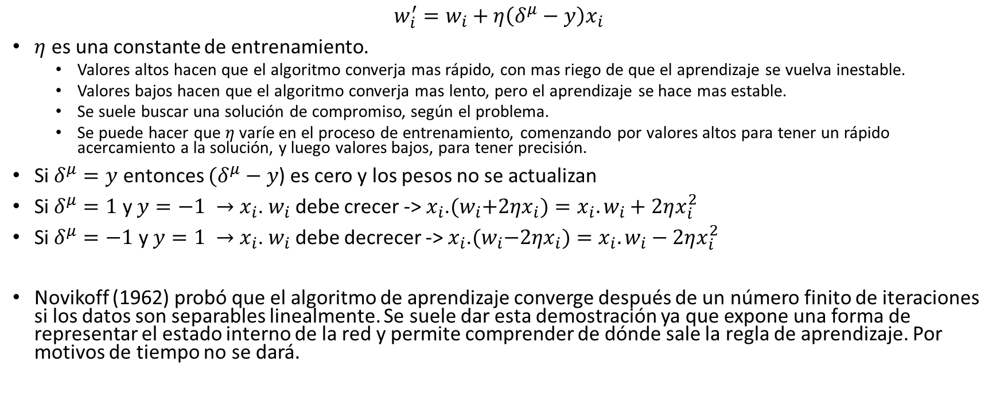
Perceptrón simple (aprendizaje)

Slide 8
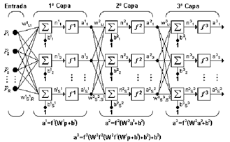
Perceptrón Multicapa
Cada neurona procesa envía su resultado a las entradas de la capa posterior (funcionamiento feedforward) .
Establece zonas de decisión mucho mas complejas que el perceptrón simple (2 subespacios complementarios), permitiendo resolver problemas que no sean linealmente separables.

Slide 9
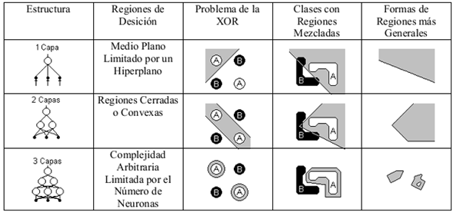
Perceptrón Multicapa
Las capacidades del perceptrón multicapa con dos y tres capas y con una única neurona en la capa de salida se muestran en la siguiente figura:

Slide 10
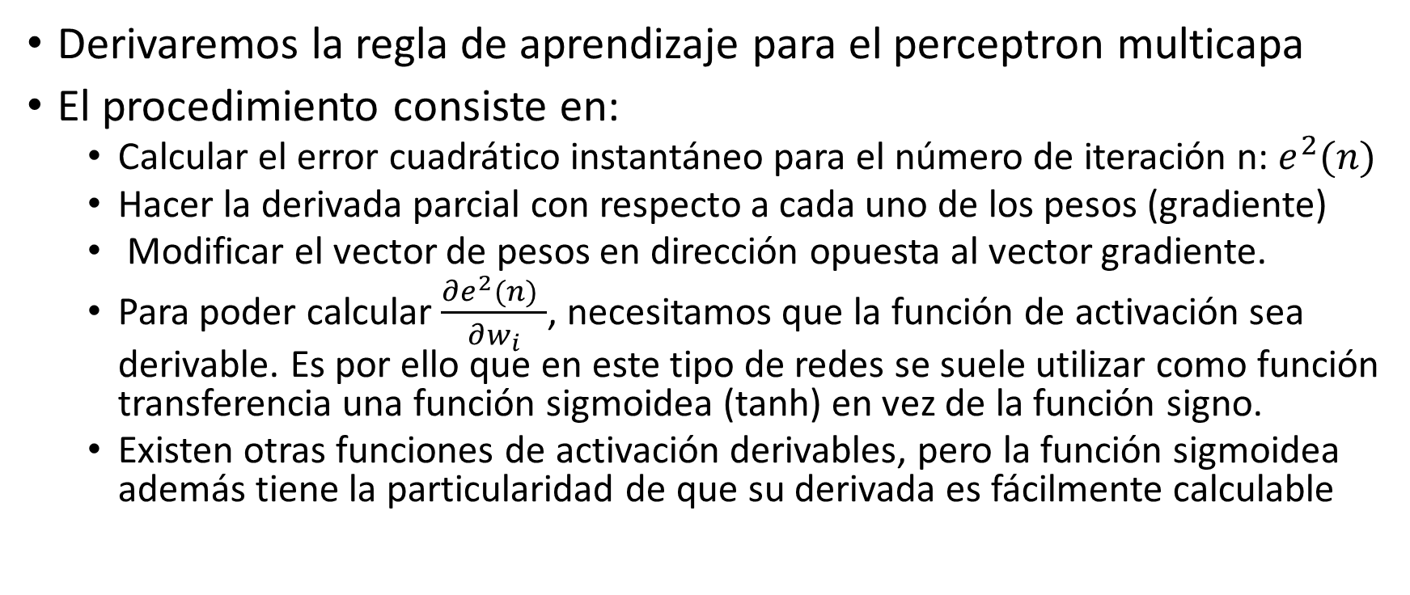
Perceptrón multicapa

Slide 11
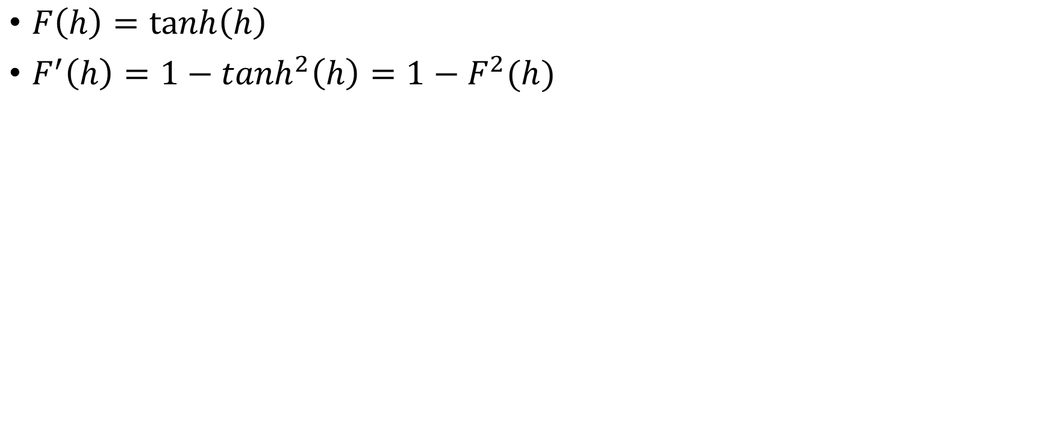
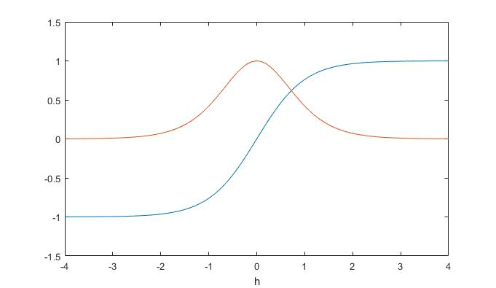
Función sigmoidea
F(h)
F’(h)

Slide 12













































Derivación de la regla de aprendizaje
+1
+1
+1
+1
+1
+1

Slide 13
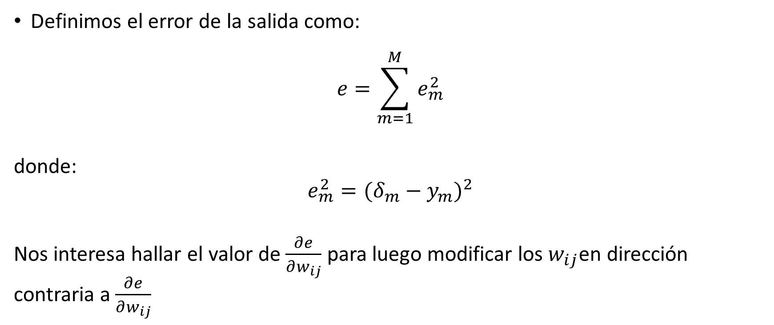
Derivación de la regla de aprendizaje

Slide 14
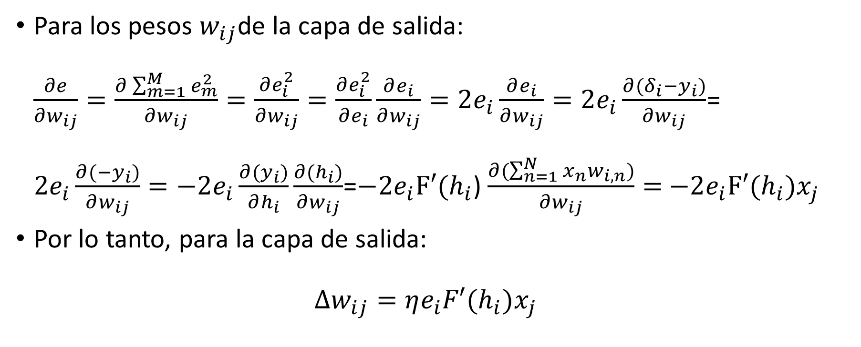
Derivación de la regla de aprendizaje

Slide 15
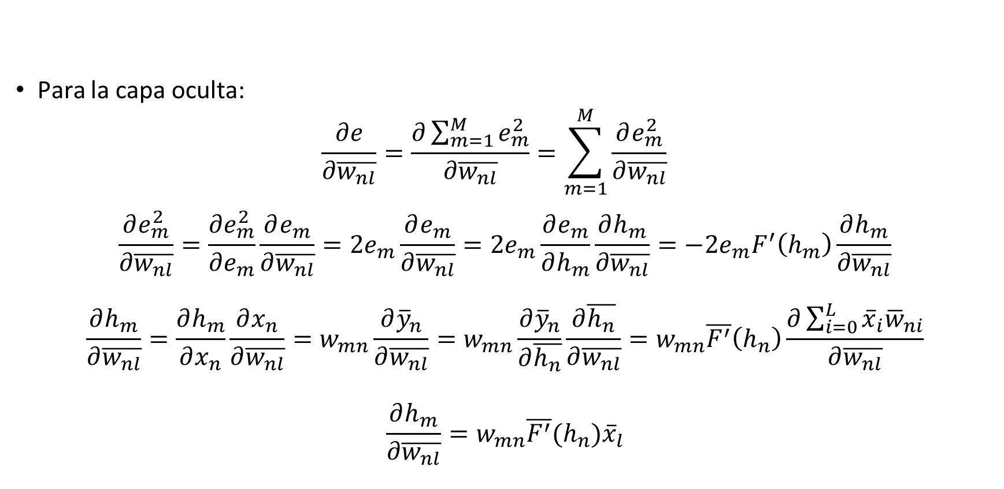
Derivación de la regla de aprendizaje

Slide 16
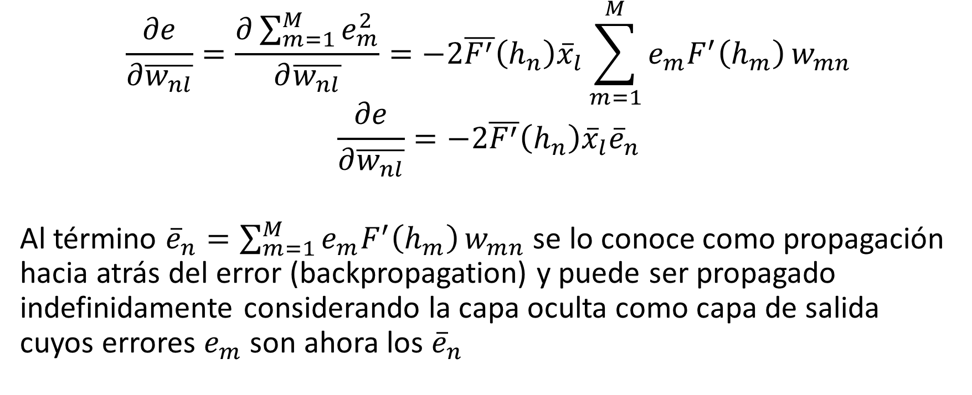
Derivación de la regla de aprendizaje

Slide 17






Derivación de la regla de aprendizaje
+1
+1
+1
+1
+1
+1

Slide 18
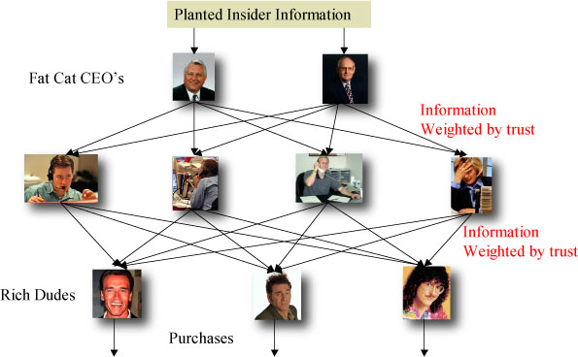
Interpretación de la red
https://en.wikiversity.org/wiki/Learning_and_neural_networks

Slide 19
Intepretación
El uso de sigmoideas hace que sea posible tener un grado de seguridad con el que el perceptrón nos da su resultado
Cuando una función de activación nos da un resultado cercano a 1 o -1, su derivada se acercará a cero y ese peso será modificado muy poco.
Para funciones de activación cuya salida tiende a cero, la derivada tiende a uno, generando una variación mayor de sus pesos.
Esto hace que la red tenga memoria, y

Slide 20
Sobreentrenamiento
Ocurre cuando entreno por demás a la red y esta se ajusta muy bien a los patrones de entrenamiento y no a los patrones de testeo.
Cuando comienzo a entrenar la red, el error baja tanto para los patrones de entrenamiento como para los patrones de test.
A partir de cierto punto, el error para los patrones de entrenamiento sigue bajando, mientras que el error para los patrones de test empieza a aumentar.
El sobreentrenamiento conlleva la pérdida de capacidad de generalización por parte de la red.
Una forma de evitarlo es medir el error para los patrones de test periódicamente mientras se entrena, y cuando el error para los patrones de test comienza a subir, cortar el entrenamiento.

Slide 21
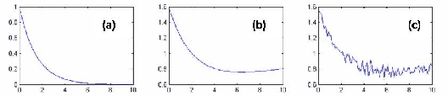
Sobreentrenamiento
Curva de error teórica para los patrones de entrenamiento
Curva de error teórica para los patrones de testeo
Curva de error real para los patrones de testeo -> Se debe confeccionar un criterio de corte.

Slide 22
Ejercicios
1- Demostrar la convergencia de aprendizaje del perecptrón simple.
2- Demostrar que cualquier función binaria puede ser implementada con algún perceptrón multicapa.
3- Implemente un perceptrón simple que aprenda la función lógica OR.
4- Implemente un perceptrón multicapa que aprenda la función lógica XOR de 4 entradas (utilizando el algoritmo Backpropagation).
5- Implemente una red con aprendizaje Backpropagation que aprenda la siguiente función
f(x,y,z)=sen(x)+cos(y)+z donde: x e y están en el intervalo y z está en el intervalo [-1, 1]

Slide 23
Bibliografía
Hertz
Haykin

